Slide 1
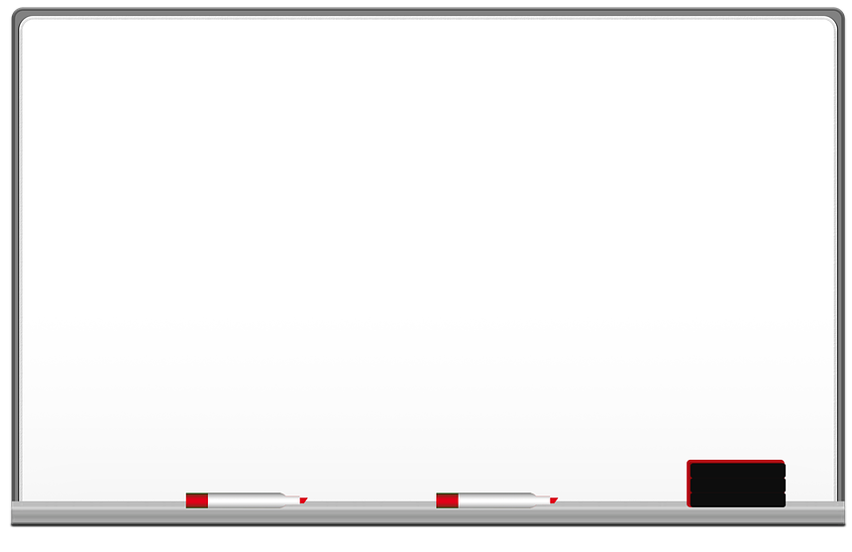




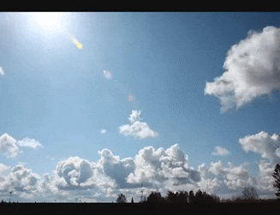
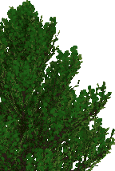
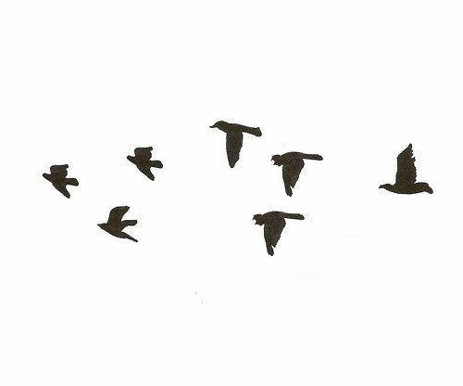
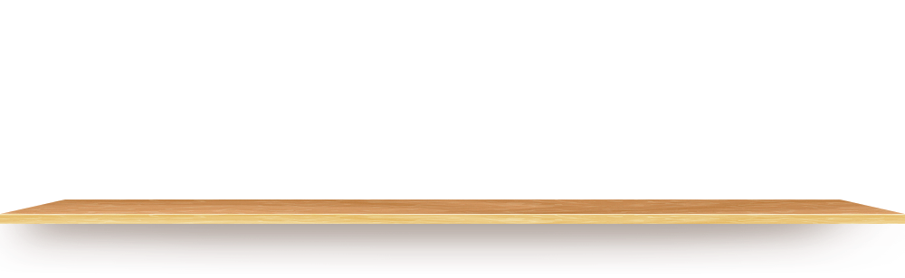

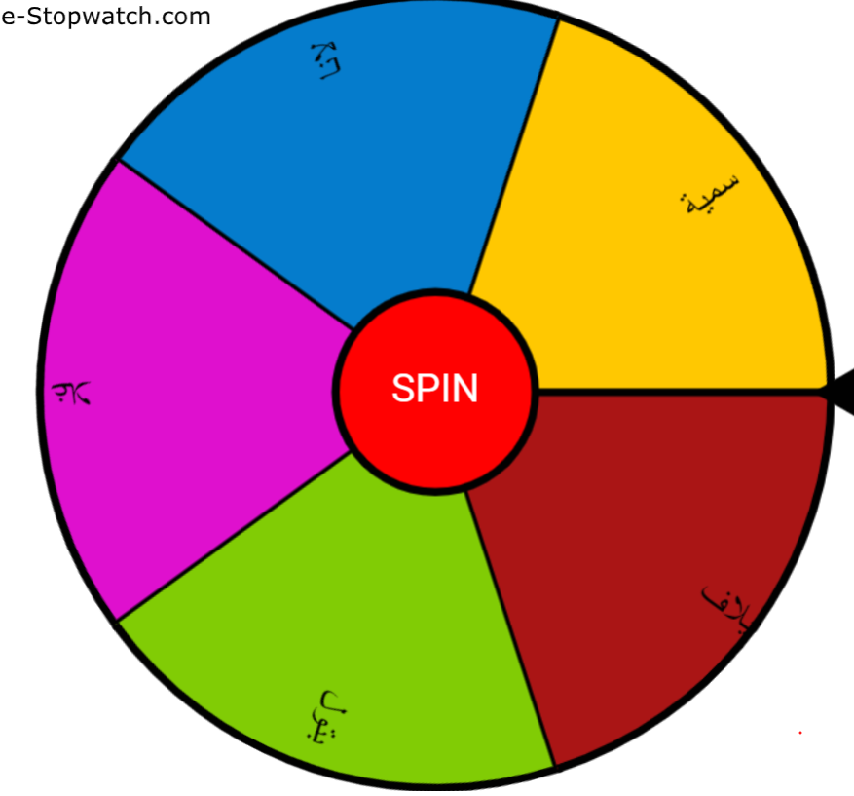
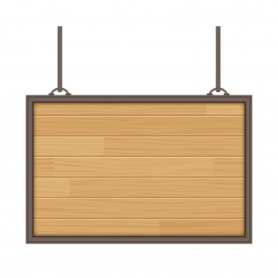

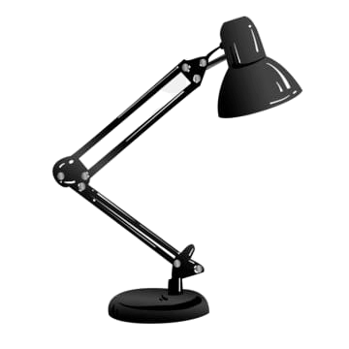
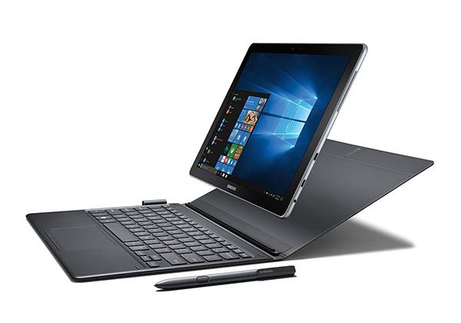
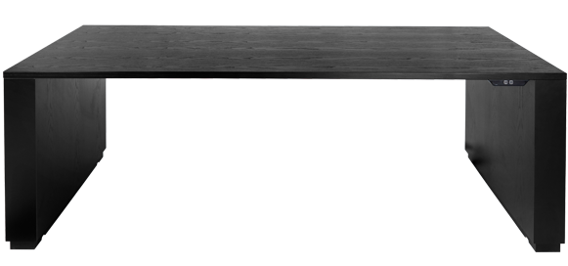
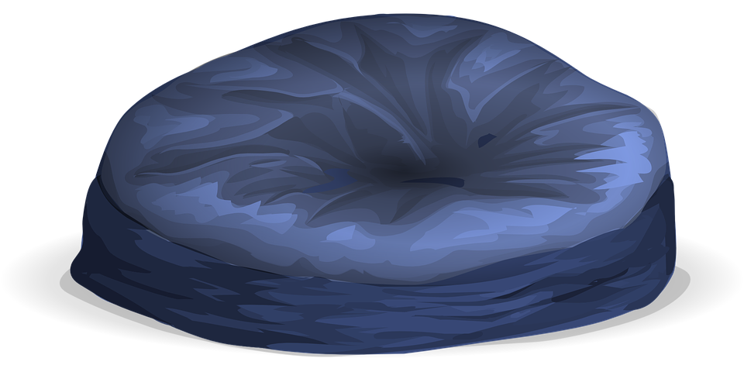


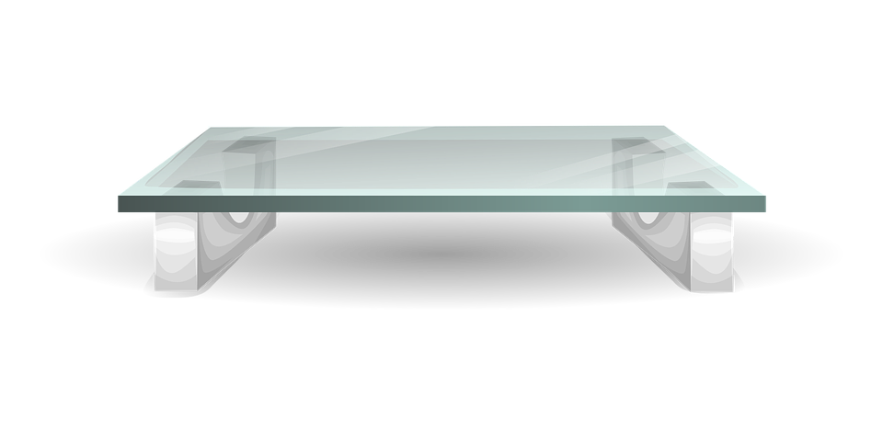
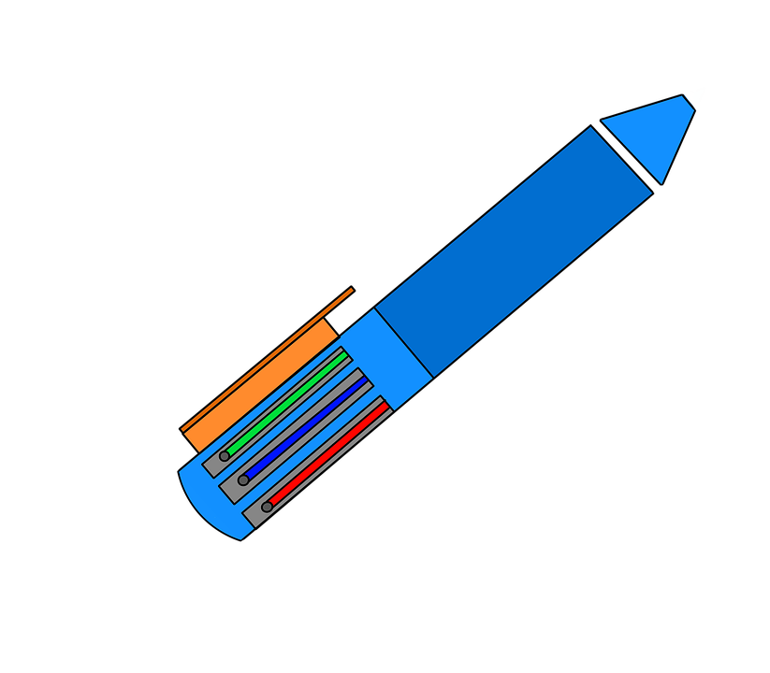





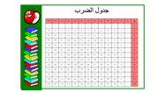
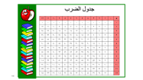

Slide 2
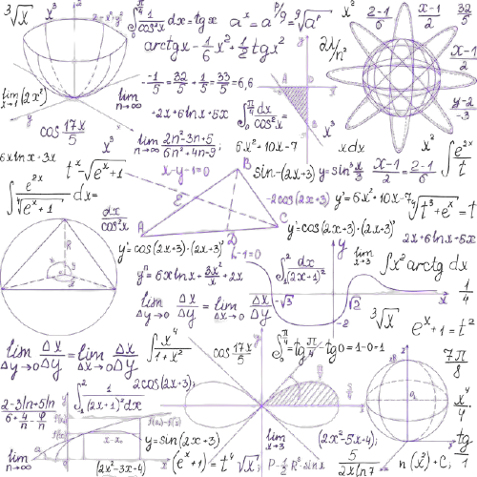
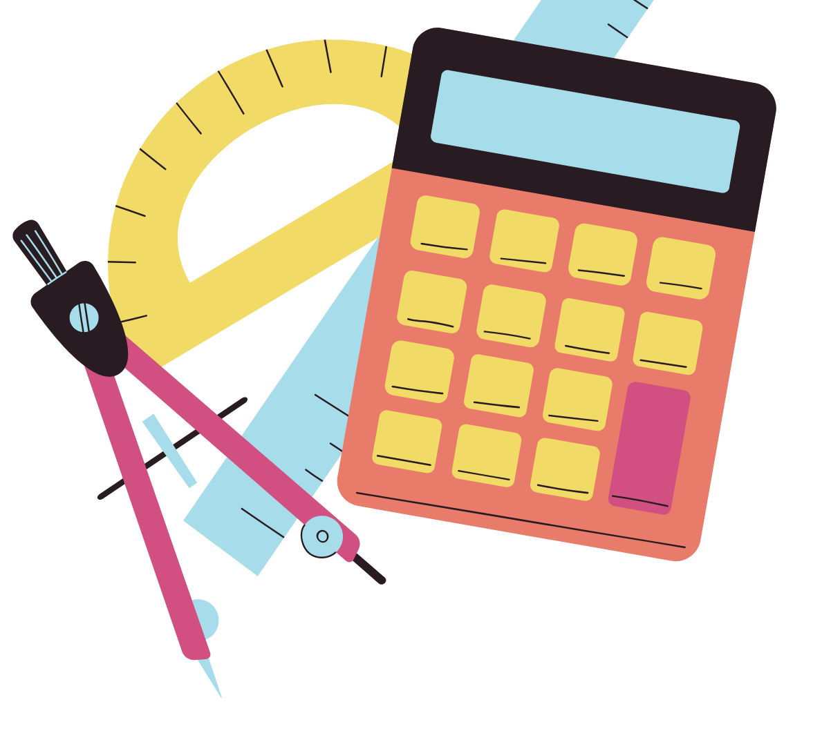

٧-٥
استراتيجية التبرير المنطقي

Slide 3



التاريخ / / ١٤٤هـ
رقم الصفحة :
استراتيجية التبرير المنطقي

Slide 4
جدول الضرب
x | ٠ | ١ | ٢ | ٣ | ٤ | ٥ | ٦ | ٧ | ٨ | ٩ | ١٠ | ١١ | ١٢
٠ | ٠ | ٠ | ٠ | ٠ | ٠ | ٠ | ٠ | ٠ | ٠ | ٠ | ٠ | ٠ | ٠
١ | ٠ | ١ | ٢ | ٣ | ٤ | ٥ | ٦ | ٧ | ٨ | ٩ | ١٠ | ١١ | ١٢
٢ | ٠ | ٢ | ٤ | ٦ | ٨ | ١٠ | ١٢ | ١٤ | ١٦ | ١٨ | ٢٠ | ٢٢ | ٢٤
٣ | ٠ | ٣ | ٦ | ٩ | ١٢ | ١٥ | ١٨ | ٢١ | ٢٤ | ٢٧ | ٣٠ | ٣٣ | ٣٦
٤ | ٠ | ٤ | ٨ | ١٢ | ١٦ | ٢٠ | ٢٤ | ٢٨ | ٣٢ | ٣٦ | ٤٠ | ٤٤ | ٤٨
٥ | ٠ | ٥ | ١٠ | ١٥ | ٢٠ | ٢٥ | ٣٠ | ٣٥ | ٤٠ | ٤٥ | ٥٠ | ٥٥ | ٦٠
٦ | ٠ | ٦ | ١٢ | ١٨ | ٢٤ | ٣٠ | ٤٦ | ٤٢ | ٤٨ | ٥٤ | ٦٠ | ٦٦ | ٧٢
٧ | ٠ | ٧ | ١٤ | ٢١ | ٢٨ | ٣٥ | ٤٢ | ٤٩ | ٥٦ | ٦٣ | ٧٠ | ٧٧ | ٨٤
٨ | ٠ | ٨ | ١٦ | ٢٤ | ٣٢ | ٤٠ | ٤٨ | ٥٦ | ٦٤ | ٧٢ | ٨٠ | ٨٨ | ٩٦
٩ | ٠ | ٩ | ١٨ | 27 | ٣٦ | ٤٥ | ٥٤ | ٦٣ | ٧٢ | ٨١ | ٩٠ | ٩٩ | ١٠٨
١٠ | ٠ | ١٠ | ٢٠ | ٣٠ | ٤٠ | ٥٠ | ٦٠ | ٧٠ | ٨٠ | ٩٠ | ١٠٠ | ١١٠ | ١٢٠
١١ | ٠ | ١١ | ٢٢ | ٣٣ | ٤٤ | ٥٥ | ٦٦ | ٧٧ | ٨٨ | ٩٩ | ١١٠ | ١٢١ | ١٣٢
١٢ | ٠ | ١٢ | ٢٤ | ٣٦ | ٤٨ | ٦٠ | ٧٢ | ٨٤ | ٩٦ | ١٠٨ | ١٢٠ | ١٣٢ | ١٤٤

Slide 5

لوحة تعزيز النجوم

Slide 6
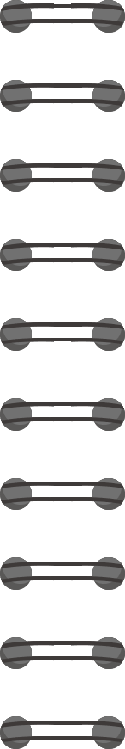
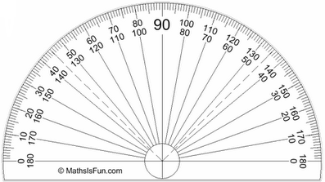
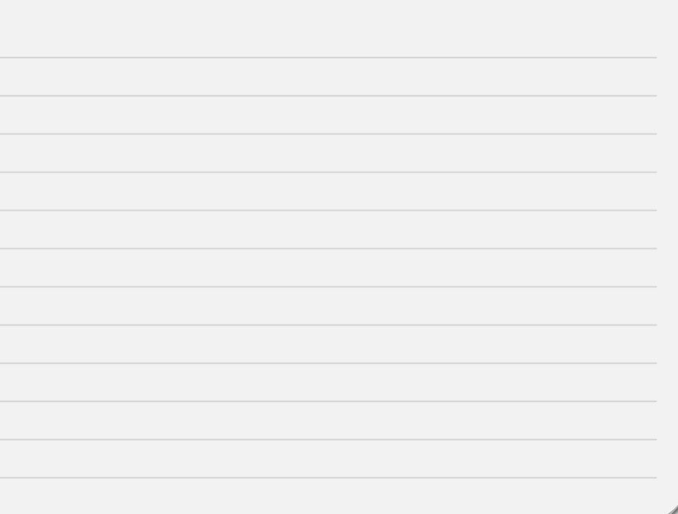


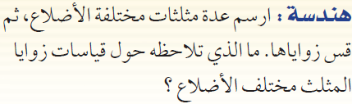


^{٥}٩٠
الزوايا مختلفة
^{٥}٦٠
^{٥}٣٠
^{٥}٧٠
الزوايا مختلفة
الزوايا في المثلثات مختلفة
^{٥}٣٠
^{٥}٨٠
لذا يبدو أن الزوايا في المثلث المختلف الأضلاع مختلفة .
^{٥}٩٠
ارسم مثلثات أخرى مختلفة الأضلاع لكي تتأكد من تبريرك .
الزوايا مختلفة
^{٥}٤٠
^{٥}٥٠

Slide 7
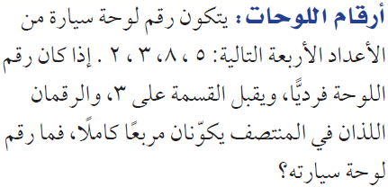

٨
٥ ٢
٣
8 2 5 3
٨٥ | ٥٨ | ٣٥ | ٥٤ | ٢٥ | ٥٢
٣٨ | ٨٣ | ٢٨ | ٨٢ | ٢٣ | ٣٢
الرقمان في المنتصف مربعا كاملا
٣ ، ٨
بقي لدينا العددين
الآحاد يجب أن يكون فرديا
رقم اللوحة فردي

Slide 8
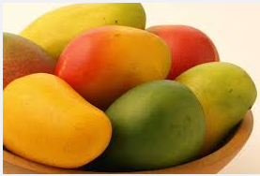
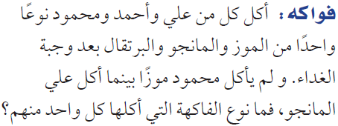
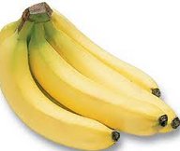
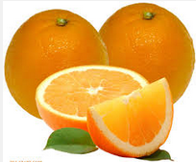
محمود
أحمد
علي
لم يأكل محمود موزا
أكل علي المانجو

Slide 9


6 سم
طول القطر الأول =
نستنتج أن
6 سم
طول القطر الثاني =
8 سم
طول القطر الأول =
8 سم
طول القطر الثاني =
طولا قطري المستطيل
متطابقان
9 سم
طول القطر الأول =
9 سم
طول القطر الثاني =

Slide 10

٧١ ، ٦٤ ، ٥٧ ، ٥٠ ، ، ،
٢٩
٣٦
٤٣
ــ ٧
ــ ٧
ــ ٧
ــ ٧
ــ ٧
ــ ٧

Slide 11
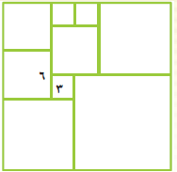
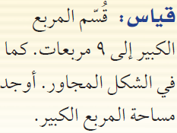
٦
3
9
أي أن :
٩
١٢
طول ضلع المربع الكبير =
٢١
٢١
441 وحدة مربعة
21 × 21 =
مساحة المربع الكبير =

Slide 12
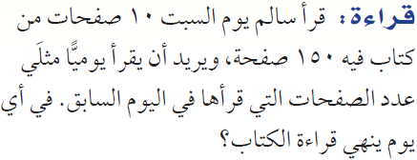
اليوم | السبت | الأحد | الاثنين | الثلاثاء | الأربعاء | الخميس | الجمعة
الصفحات
١٦٠
٨٠
٤٠
٢٠
١٠
أي أنه ينهي قراءة الكتاب في يوم الأربعاء

Slide 13
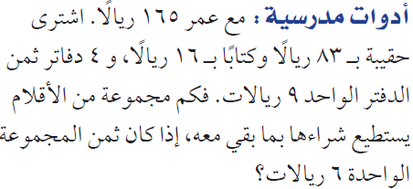



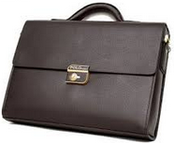
0
24
6
12
82
165
30
18
66
٩
٩
٩
٩
٦
٦
٦
٦
٦
٣٦
١٦
٨٣
٥ مجموعات
عدد مجموعات الأقلام =

Slide 14
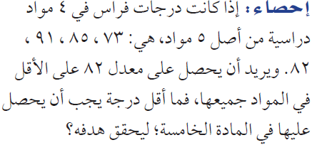
المادة الخامسة = س
٧٣ + ٨٥ + ٩١ + ٨٢ + س
٨٢
=
5
٧٣ + ٨٥ + ٩١ + ٨٢ + س = ٤١٠
٣٣١ + س = ٤١٠
س = ٤١٠ ــ ٣٣١
س = ٧٩

Slide 15
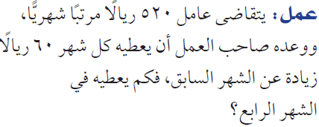
الشهر | الأول | الثاني | الثالث | الرابع
المبلغ
٧٦٠
٧٠٠
٦٤٠
٥٨٠
أي أنه يقبض ٧٦٠ ريالا في الشهر الرابع

